Slide 1

Linguagem de Definição de Dados
(DDL)

Slide 2
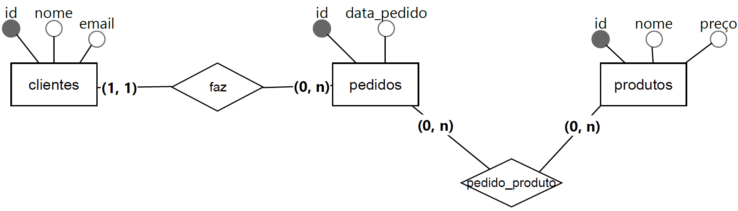
Linguagem de Definição de Dados (DDL)

Slide 3
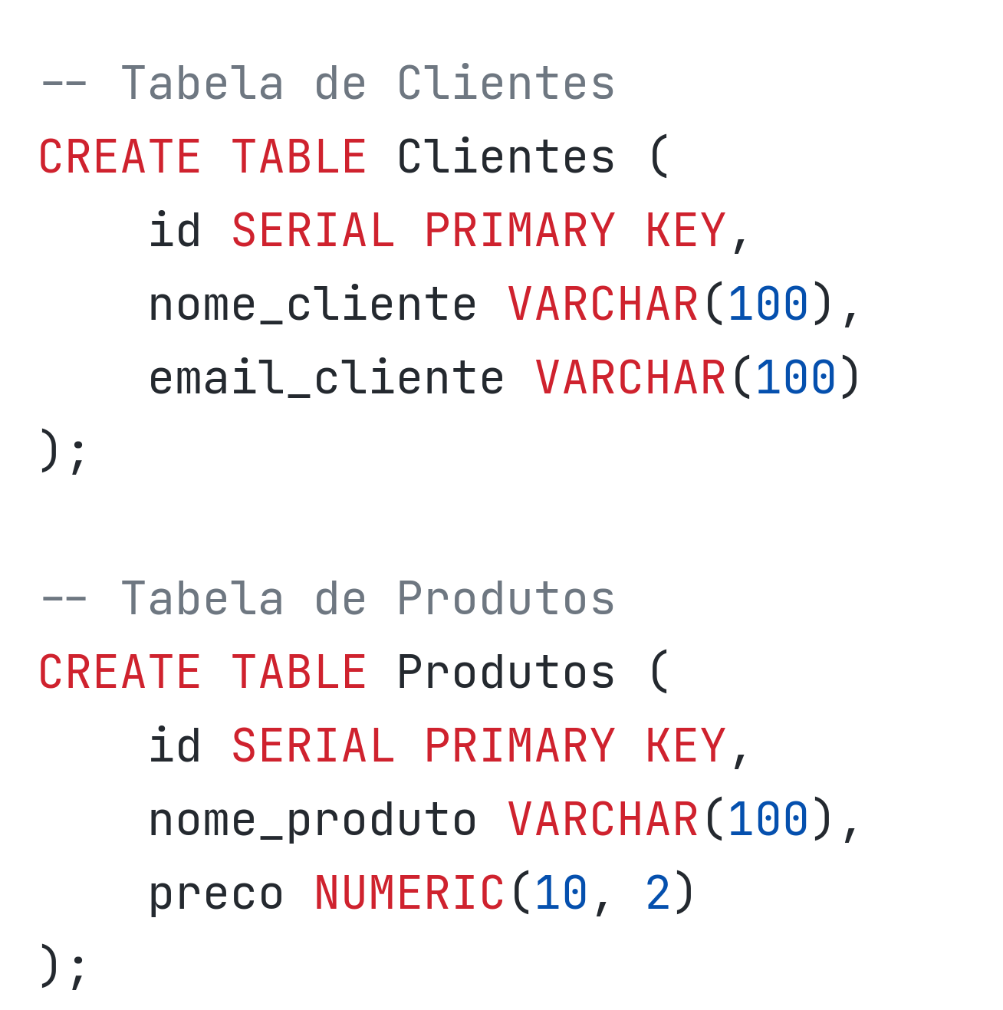
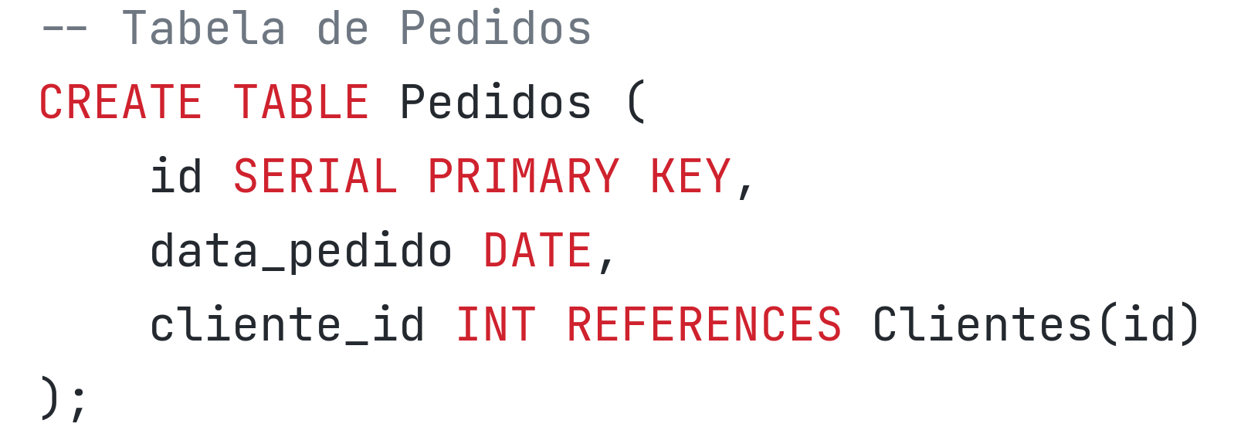
Linguagem de Definição de Dados (DDL)

Slide 4
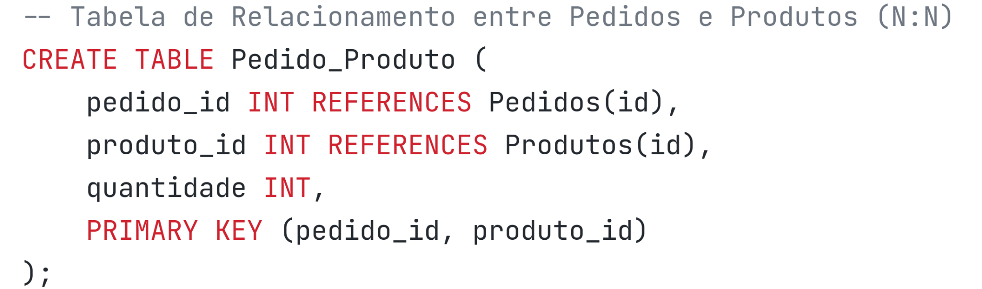
Linguagem de Definição de Dados (DDL)

Slide 5
